Slide 1
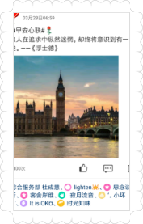
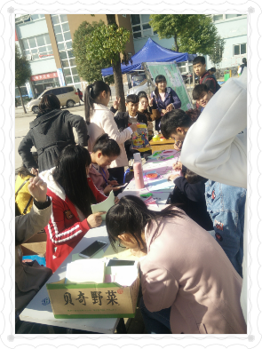
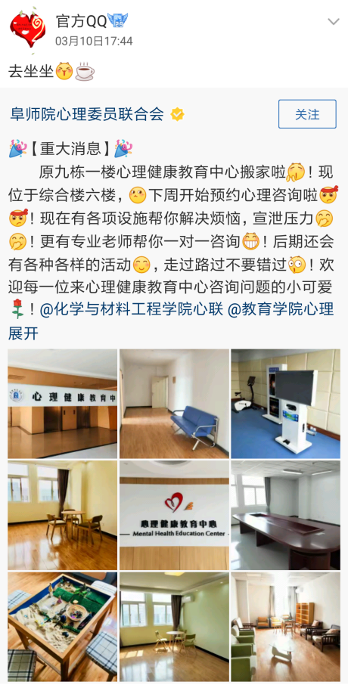
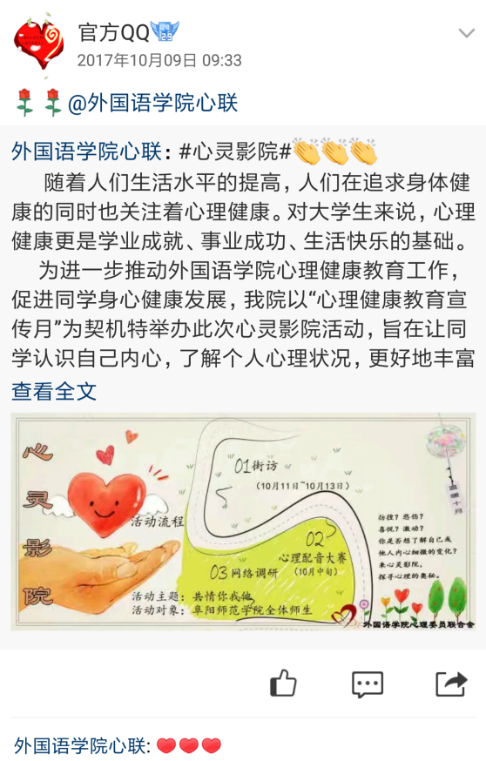
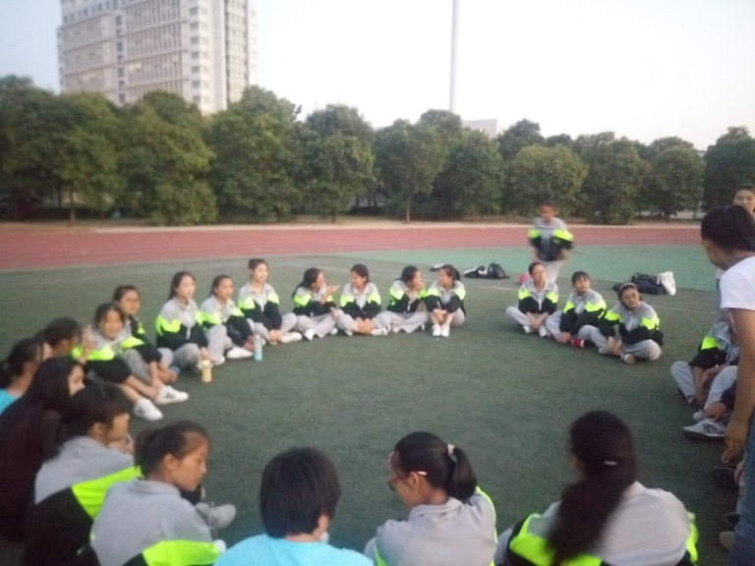
线上问候
线下宣传推广
心联大家庭的互动

Slide 2
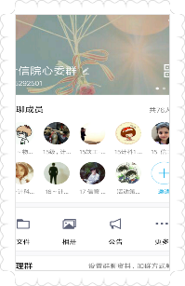
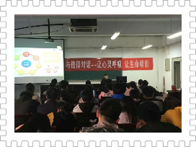
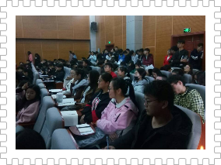
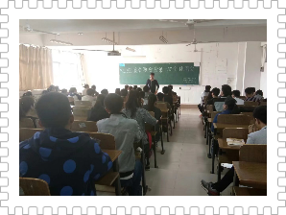
（二） 心委管理
交流进步
院级培训
校级培训
工作交流

Slide 3
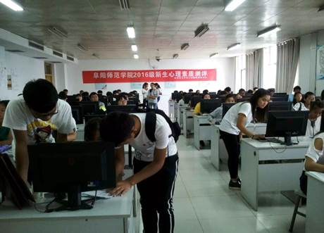
（三） 危机干预
一、
二、
三、
心理普查
团体辅导
主题班会

Slide 4
活动开展
Part 3
（一） 校级活动
（二） 自办活动

Slide 5
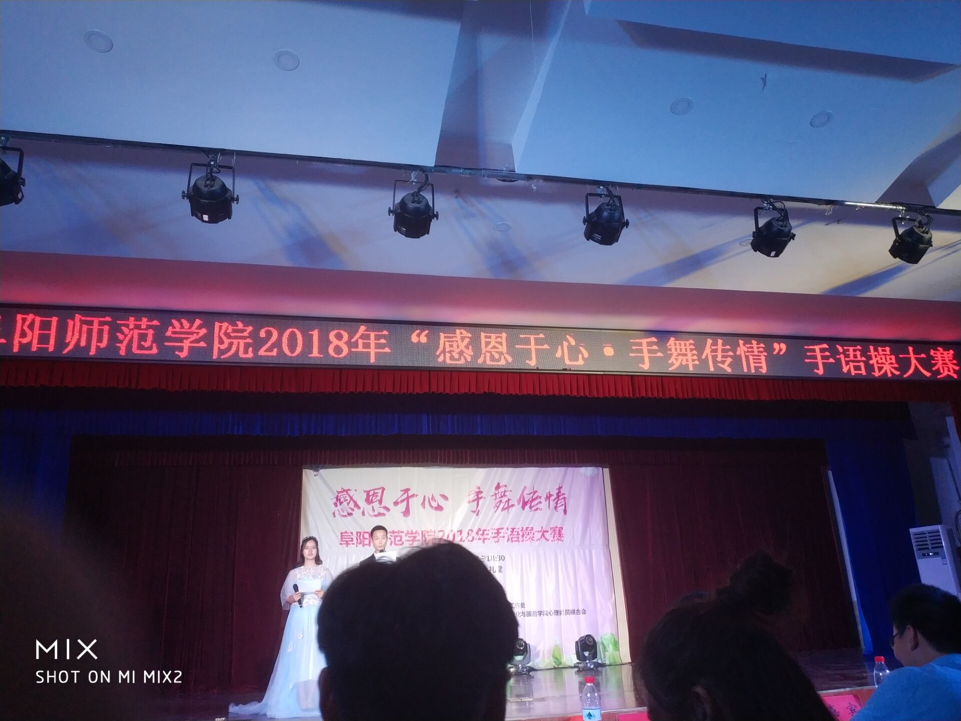
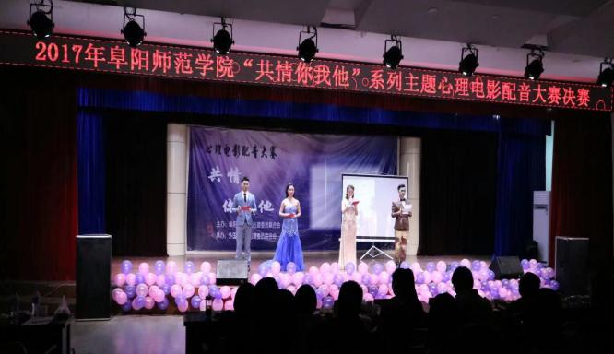
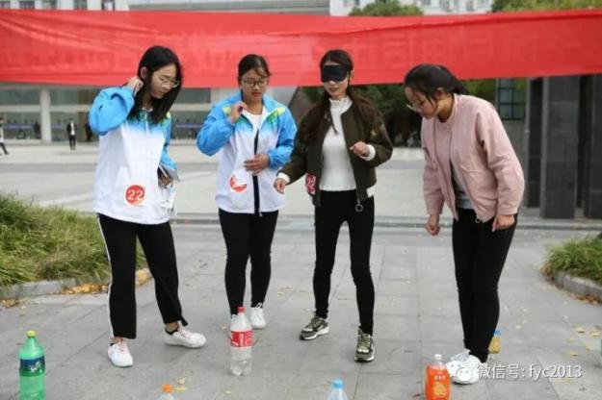
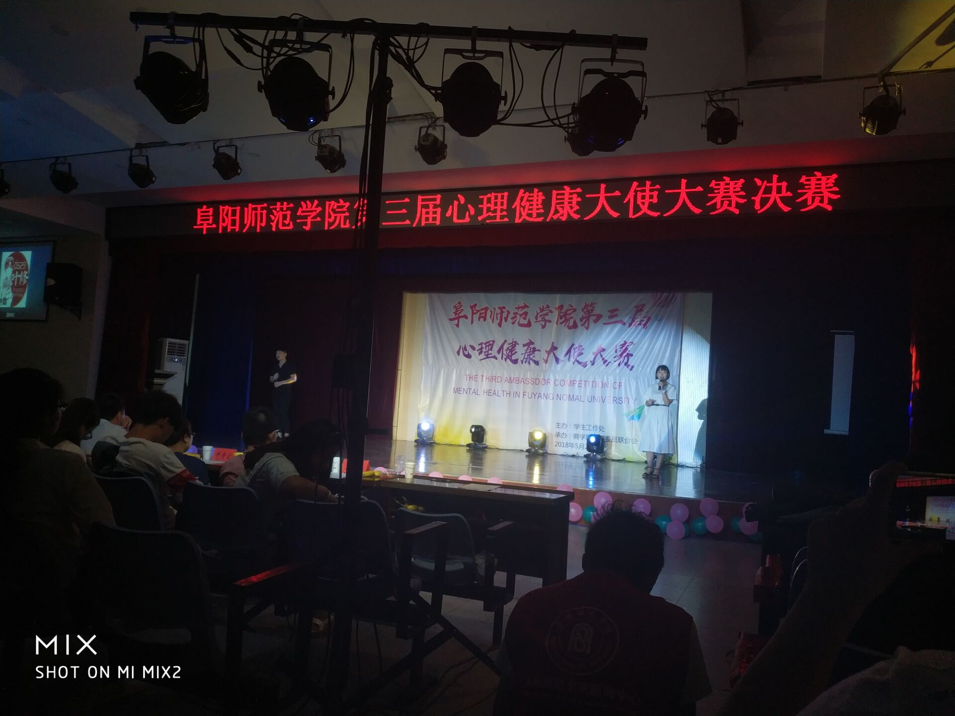
（一） 校级活动
参加大学生手语操大赛
参加心理健康大使大赛
承办征集阜阳师范学院心理健康教育中心宣传片创意文案
参加心理电影配音大赛
参加校园诚信之旅挑战赛

Slide 6
（二） 自办活动
2017年9月
心联招新
2017年12月
新生主题班会
2018年5月
心理委员培训及成果汇报
2017年10月
世界精神卫生日
2017年12月
年度总结
2018年5月
定向挑战赛初赛
2017年11月
新老心理委员交流
2018年3月
心理影吧
2018年5月
健康大使初赛
2017年11月
宣传片征集
2018年5月
剧本征集
2018年6月
手语操初赛
2017年11月
心灵影吧
2018年5月
多米诺骨牌
2018年6月
总结大会暨表彰大会
2017年11月
心灵讲座
2018年5月
5·25大学生心理文化节系列活动
2018年6月
换届大会

